Slide 1
Tessuti MECCANICI o DI SOSTEGNO
Il loro compito è di fronteggiare i vari tipi di forze cui un organo o l’intera pianta vengono sottoposti.
Sono in genere più abbondanti nel fusto (dove sono tipicamente localizzati nelle parti più periferiche) rispetto alla radice (dove invece sono concentrati nella zona centrale).
3Th - Biologia vegetale x STB – AA 2023-2024

Slide 2
3Th - Biologia vegetale x STB – AA 2023-2024

Slide 3
Fusto in struttura primaria
Radice in struttura primaria
3Th - Biologia vegetale x STB – AA 2023-2024

Slide 4
I tessuti sono solo due:
COLLENCHIMA
SCLERENCHIMA
Le cellule sono caratterizzate da pareti spesse e robuste; mancano o sono molto rari gli spazi intercellulari.
3Th - Biologia vegetale x STB – AA 2023-2024

Slide 5
COLLENCHIMA (dal gr. "kolla", colla)
è un tessuto meccanico caratteristico delle strutture primarie (presente, ad es., in piante erbacee dicotiledoni, soprattutto nelle parti della pianta in attiva crescita).
Le cellule sono fortemente allungate ("prosenchimatiche"), e rimangono vive.
Presentano una parete ispessita, in genere in maniera irregolare formata da lamelle di cellulosa alternate a lamelle di sostanze pectiche, non lignificata, estensibile (PROBLEMA: il collenchima presenta solo parete I o anche parete II?).
In base alla forma degli ispessimenti, è possibile riconoscere tre tipi fondamentali di collenchima:
3Th - Biologia vegetale x STB – AA 2023-2024

Slide 6
COLLENCHIMA
ANGOLARE: gli ispessimenti sono presenti solo agli angoli di una cellula a sezione trasversale più o meno quadrangolare
3Th - Biologia vegetale x STB – AA 2023-2024

Slide 7
3Th - Biologia vegetale x STB – AA 2023-2024

Slide 8
3Th - Biologia vegetale x STB – AA 2023-2024

Slide 9
LAMELLARE: gli ispessimenti interessano singole pareti, in genere quelle tangenziali alla superficie esterna dell’organo in cui il tessuto si differenzia.
3Th - Biologia vegetale x STB – AA 2023-2024

Slide 10
CIRCOLARE: è il tipo di collenchima più raro; gli ispessimenti interessano tutte le pareti; spesso con la maturità dell’organo le cellule moriranno, dopo aver lignificato la propria parete, diventando di fatto uno sclerenchima (v. oltre).
3Th - Biologia vegetale x STB – AA 2023-2024

Slide 11
SCLERENCHIMA (dal gr. "skleros": duro, ruvido)
è un tessuto meccanico caratteristico delle strutture secondarie, ma presente anche in quelle primarie, soprattutto nelle monocotiledoni, dove è il tessuto meccanico prevalente. Tipico delle parti della pianta che hanno completato la crescita per distensione.
Le cellule sono fortemente allungate ("prosenchimatiche"), presentano una parete fortemente ispessita e rigida (formata da cellulosa spesso incrostata da lignina e caratteristicamente attraversata da punteggiature ramificate), e alla maturazione del tessuto muoiono, seguendo un preciso schema di morte cellulare programmata (“Programmed Cell Death”, PCD).
Contenendo lignina, le cellule sclerenchimatiche possono essere differenziate mediante colorazione (es. Verde iodio)
3Th - Biologia vegetale x STB – AA 2023-2024

Slide 12
E' possibile riconoscere due tipi fondamentali di cellule sclerenchimatiche:
SCLEREIDI: corte, spesso ramificate, con funzione di protezione (es. guscio dei semi) e di sostegno (es. all'interno della lamina fogliare).
SCLEREIDI
FIBRE: lunghe anche alcuni mm, eccezionalmente 10 cm (es. nel fusto del lino, Linum usitatissimum L.), presenti soprattutto nei fusti, nei piccioli delle foglie e lungo i fasci cribro-vascolari,
con funzione di irrobustimento.
A seconda della posizione si distinguono le fibre xilari ed extra-xilari.
FIBRE
3Th - Biologia vegetale x STB – AA 2023-2024

Slide 13
Sclereidi
3Th - Biologia vegetale x STB – AA 2023-2024

Slide 14
Sclereidi
3Th - Biologia vegetale x STB – AA 2023-2024

Slide 15
SCLEREIDI
Fascio di trasporto
mesofillo
sclereide
Foglia sclerofilla di Phillyrea latifolia, un albero a distribuzione circum-Mediterranea
3Th - Biologia vegetale x STB – AA 2023-2024

Slide 16
3Th - Biologia vegetale x STB – AA 2023-2024

Slide 17
Fibre xilari
3Th - Biologia vegetale x STB – AA 2023-2024

Slide 18
Fibre xilari
3Th - Biologia vegetale x STB – AA 2023-2024

Slide 19
Fibre extra-xilari
3Th - Biologia vegetale x STB – AA 2023-2024

Slide 20
Fibre extra-xilari
3Th - Biologia vegetale x STB – AA 2023-2024

Slide 21
Fibre extra-xilari
Fascio di fibre
mesofillo
Fascio di trasporto
L
Sezione trasversale di foglia sclerofilla di Quercus ilex (leccio), una specie a distribuzione circum- Mediterranea.
3Th - Biologia vegetale x STB – AA 2023-2024

Slide 22
Fibre extra-xilari
3Th - Biologia vegetale x STB – AA 2023-2024

Slide 23
3Th - Biologia vegetale x STB – AA 2023-2024

Slide 24
Agave sisalana
3Th - Biologia vegetale x STB – AA 2023-2024

Slide 25
TESSUTI DI TRASPORTO
Botanica - Modd. B+C ”Principi di Biologia vegetale con Laboratorio"

Slide 26
I tessuti di trasporto sono specializzati per il trasporto di sostanze tra le varie parti della pianta.
Si distinguono due tessuti molto diversi, sempre associati:
tessuto vascolare (XILEMA): linfa grezza
tessuto cribroso (FLOEMA): linfa elaborata
3Th - Biologia vegetale x STB – AA 2023-2024

Slide 27
XILEMA: trasporto della “LINFA GREZZA”, cioè acqua e ioni minerali assorbiti dall’apparato
radicale verso le altre parti della pianta, e quindi soprattutto le foglie, dove la traspirazione è più intensa. Pareti ispessite con lignina.
☞ Xilema che si forma nella struttura secondaria: LEGNO
FLOEMA: trasporto della “LINFA ELABORATA”, cioè acqua e molecole organiche (mono- ed oligosaccaridi,
fitormoni, aminoacidi, etc.) dai diversi organi di produzione agli organi che li devono accumulare o consumare, ad es. dalle foglie agli organi di riserva, ai frutti in formazione, ai tessuti in attiva crescita. Pareti non ispessite.
☞ Floema che si forma nella struttura secondaria: LIBRO
Entrambi sono tessuti complessi, formati da più tipi di cellule
3Th - Biologia vegetale x STB – AA 2023-2024

Slide 28
3Th - Biologia vegetale x STB – AA 2023-2024

Slide 29
Biologia vegetale

Slide 30
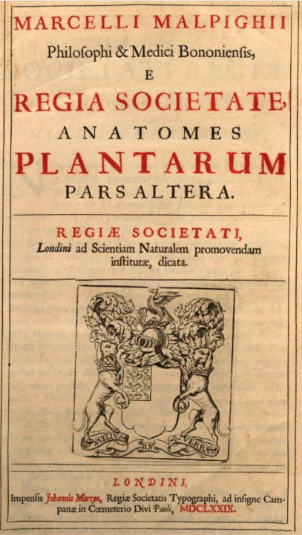
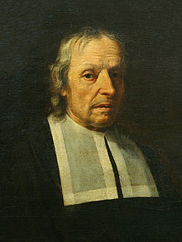
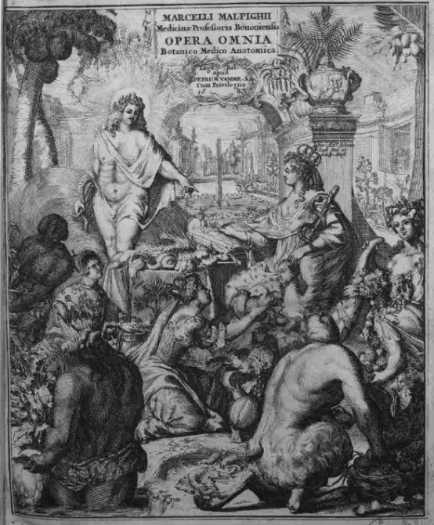
L’importanza strutturale ed evolutiva dei tessuti specializzati per la conduzione ha portato a denominare Tracheofite o piante vascolari le piante che hanno conquistato e ora dominano le terre emerse.
Questi termini si riferiscono in particolare alla presenza di vasi o TRACHEE, gli elementi conduttori di maggiori dimensioni del tessuto vascolare.
Marcello Malpighi (1628 – 1694)

Slide 31
BRIOFITE
TRACHEOFITE
o cormofite (struttura a cormo, formato da vere foglie, caule e radici)
SPERMATOFITE
“piante con seme”
vascolari
Gimnosperme
“a seme nudo”
PTERIDOFITE
crittogame
vascolari
Angiosperme
“a seme protetto ”

Slide 32
M U S C H I
3Th - Biologia vegetale x STB – AA 2023-2024

Slide 33
Rhynia gwynne-vaughani

Slide 34
Rhynia gwynne-vaughani
3Th - Biologia vegetale x STB – AA 2023-2024

Slide 35
3Th - Biologia vegetale x STB – AA 2023-2024

Slide 36
Sviluppo dell’embrione nelle spermatofite (Angiosperme)
3Th - Biologia vegetale x STB – AA 2023-2024

Slide 37
Sviluppo delle spermatofite (Angiosperme)
3Th - Biologia vegetale x STB – AA 2023-2024

Slide 38
I tessuti di trasporto si originano dal procambio (zona di determinazione).
I cordoni procambiali si differenziano rapidamente in fasci cribro-vascolari, aperti o chiusi a seconda che alcune cellule rimangano indifferenziate nella zona di contatto tra i due tessuti fondamentali: xilema e floema.
Il differenziamento procede in maniera diversa nel caule e nella radice, a causa della diversa organizzazione generale dei due organi.
3Th - Biologia vegetale x STB – AA 2023-2024

Slide 39
3Th - Biologia vegetale x STB – AA 2023-2024

Slide 40
Nella radice c’è un unico grosso cordone procambiale, collocato centralmente. I due tessuti si differenziano in senso centripeto, cioè dall’esterno verso l’interno.
I primi vasi xilematici che si differenziano si trovano più all’esterno rispetto a quelli che si differenziano dopo, che avranno caratteristiche diverse (ad esempio, lumi delle cellule più ampi).
3Th - Biologia vegetale x STB – AA 2023-2024

Slide 41
XILEMA
E’ un tessuto composto, che può essere costituito da diversi elementi:
tracheidi
elementi tracheali, a formare le trachee
fibre sclerenchimatiche
cellule parenchimatiche
elementi conduttori o vasi
I primi due tipi di cellule servono per il trasporto dell'acqua, e sono morte quando svolgono la loro funzione.
I loro protoplasti sono degenerati, e la cellula si è svuotata: persiste in loco solo la parete variamente ispessita e lignificata, che può presentare punteggiature.
Anche le fibre sono cellule morte a maturità.
Solo le cellule parenchimatiche sono vive quando svolgono la loro funzione (comunque non essenziale per garantire il trasporto dell’acqua).

Slide 42
3Th - Biologia vegetale x STB – AA 2023-2024

Slide 43
Le TRACHEIDI sono cellule allungate con estremità in genere appuntita, parete ampiamente lignificata (spesso molto lignificata: ad esempio nel caso delle fibrotracheidi delle conifere), con numerose punteggiature.
Lunghezza: c. 0,3-10 mm, diametro: c. 30 µm.
Le tracheidi sono presenti in quasi tutte le pteridofite, nelle gimnosperme, e nelle angiosperme.

Slide 44
Punteggiatura semplice
Punteggiatura areolata
Punteggiatura areolata con toro
parenchima sclerenchima
vasi Angiosperme
vasi (fibrotracheidi) delle Conifere
3Th - Biologia vegetale x STB – AA 2023-2024

Slide 45
Nelle conifere, le tracheidi hanno pareti fortemente ispessite, e accanto alla funzione di trasporto della linfa grezza svolgono anche la funzione di sostegno, in assenza di vere e proprie fibre.
Si parla perciò di FIBROTRACHEIDI.
Le fibrotracheidi presentano inoltre particolari specializzazioni, le punteggiature areolate con toro, per garantire in sicurezza il trasporto dell’acqua anche in direzione orizzontale, tra i diversi elementi.
Biologia vegetale x STB – AA 2018-2019

Slide 46
Punteggiature areolate delle tracheidi di conifere
3Th - Biologia vegetale x STB – AA 2023-2024

Slide 47
Punteggiature areolate delle tracheidi di conifere
Punteggiature areolate in fibrotracheidi di una conifera viste in sezione al microscopio ottico.
3Th - Biologia vegetale x STB – AA 2019-2020

Slide 48
3Th - Biologia vegetale x STB – AA 2023-2024

Slide 49
3Th - Biologia vegetale x STB – AA 2023-2024

Slide 50
Le TRACHEE sono elementi composti, formati da più cellule ("elementi della trachea") impilate le une sulle altre, a formare delle colonne lunghe eccezionalmente anche alcuni metri, in cui sono andate perse del tutto o quasi del tutto le pareti trasversali, per cui si forma una sorta di tubo pluricellulare.
3Th - Biologia vegetale x STB – AA 2023-2024

Slide 51
T R A C H E A
elemento tracheale
3Th - Biologia vegetale x STB – AA 2023-2024

Slide 52
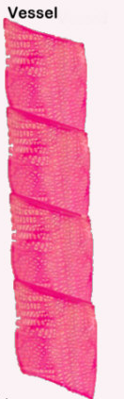
3Th - Biologia vegetale x STB – AA 2023-2024

Slide 53
Tipi di perforazioni della parete trasversale: A, B: scalariformi
D: reticolate E: complete
3Th - Biologia vegetale x STB – AA 2023-2024

Slide 54
3Th - Biologia vegetale x STB – AA 2023-2024

Slide 55
Schema dello sviluppo di un elemento tracheale.
3Th - Biologia vegetale x STB – AA 2023-2024

Slide 56
Le TRACHEE sono elementi costitutivi dei fasci conduttori delle angiosperme, ma compaiono già in alcune pteridofite (es. attualmente possono osservarsi nella felce aquilina, Pteridium aquilinum) e in alcune gimnosperme (es.
Taxus baccata, Welwitschia mirabilis).
3Th - Biologia vegetale x STB – AA 2023-2024

Slide 57
Gli elementi tracheali hanno una parete secondaria formata da ispessimenti irregolari: anulati, spiralati, reticolati o punteggiati.
3Th - Biologia vegetale x STB – AA 2023-2024

Slide 58
Gli elementi conduttori dello xilema sono chiamati vasi
In base ai tipi di ispessimento della parete si distinguono i seguenti tipi di vasi:
anulati
spiralati
scalariformi
reticolati
punteggiati
3Th - Biologia vegetale x STB – AA 2023-2024

Slide 59
3Th - Biologia vegetale x STB – AA 2023-2024

Slide 60
I primi due tipi (anulato e spiralato) permettono ancora l'allungamento della cellula prima che questa muoia, e quindi sono tipici dello xilema che si forma per primo [protoxilema].
3Th - Biologia vegetale x STB – AA 2023-2024

Slide 61
3Th - Biologia vegetale x STB – AA 2023-2024

Slide 62
Gli elementi tracheali dotati lateralmente di punteggiature permettono il trasporto anche in direzione laterale dell'acqua tra “tubi” diversi.
3Th - Biologia vegetale x STB – AA 2023-2024

Slide 63
Rispetto alle tracheidi, le trachee (“vessels” in ingl.) trasportano con maggior efficienza l'acqua perché hanno un lume più ampio, e non ci sono setti apicali a limitare il flusso tra un elemento e l’altro.
Esse sono però maggiormente esposte al pericolo dell'embolia, cioè alla formazione di bolle di gas che occludono il vaso, bloccando il passaggio della linfa grezza.
In molte piante le trachee rimangono funzionali per tempi molto brevi
(in alcuni alberi addirittura per una sola stagione).
3Th - Biologia vegetale x STB – AA 2023-2024

